Slide 1
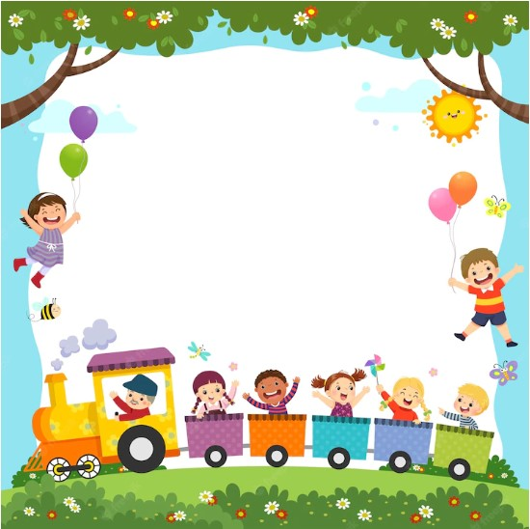

TRƯỜNG MẦM NON HỒNG THÁI
TRÒ CHƠI: AN TOÀN GIAO THÔNG
Giáo viên: Quản Thị Oanh
ĐỘ TUỔI: 5-6 TUỔI
Bắt đầu

Slide 2
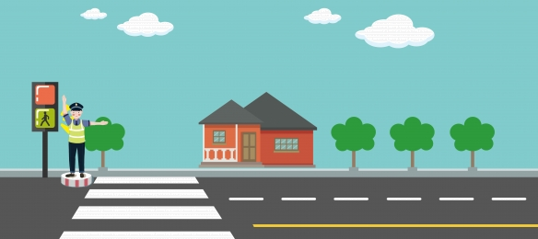




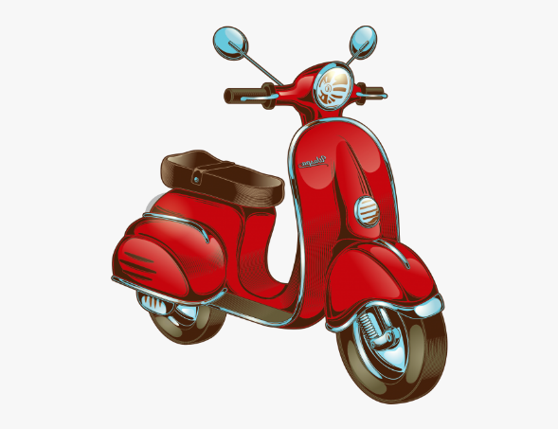

Tiếp tục

Slide 3

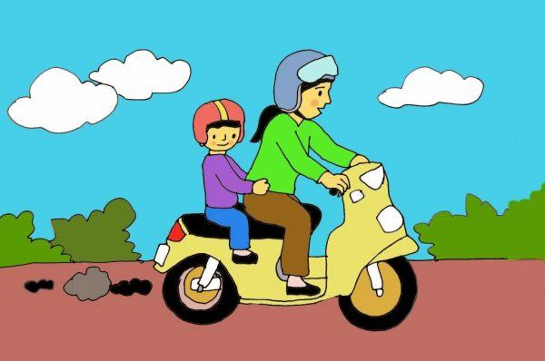

ĐỘI MŨ BẢO HIỂM KHI THAM GIA GIAO THÔNG ĐÚNG HAY SAI ?
Tiếp tục
ĐÚNG
SAI

Slide 4
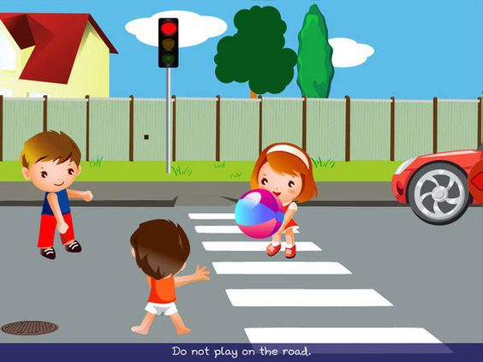


CHƠI ĐÙA DƯỚI LÒNG ĐƯỜNG LÀ ĐÚNG HAY SAI ?
Tiếp tục

Slide 5



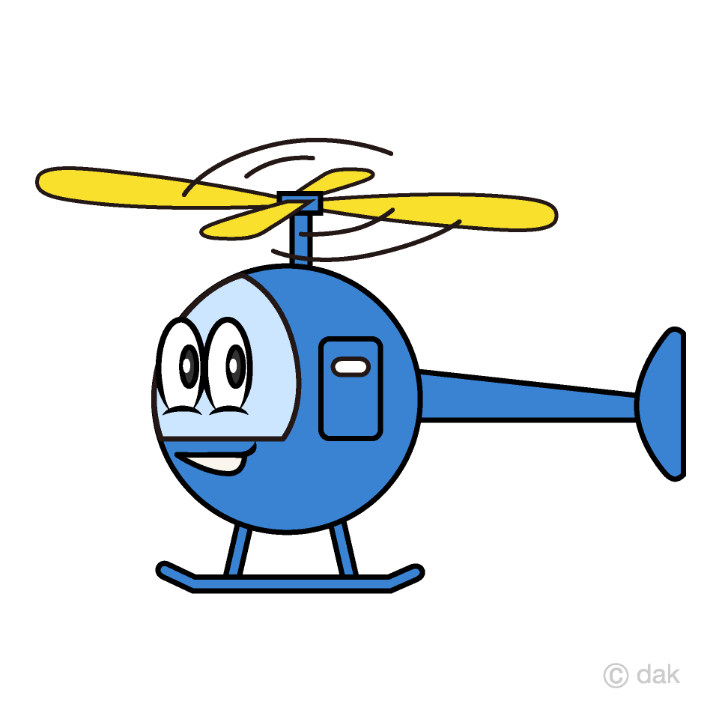
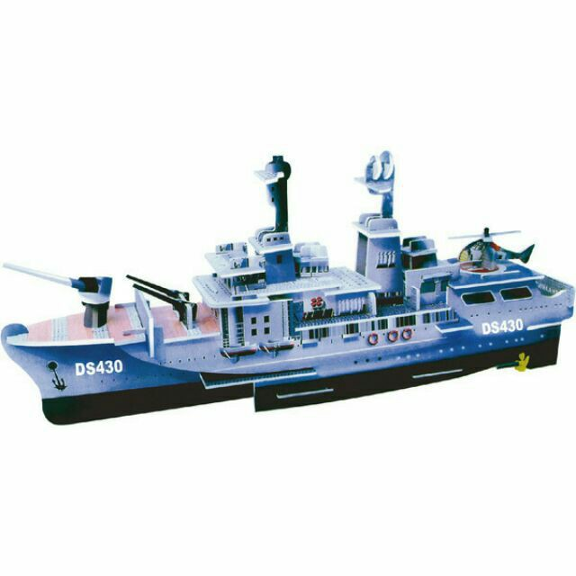
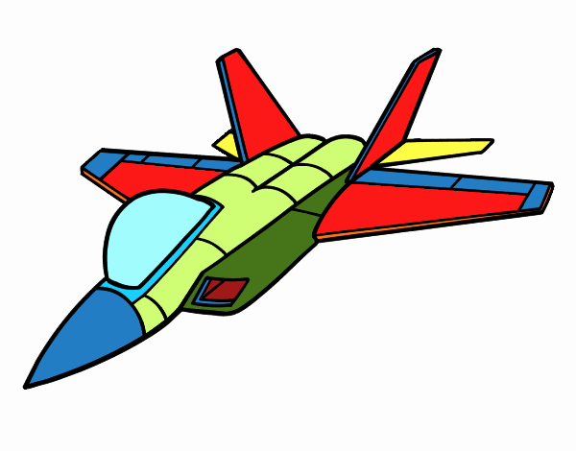
Tiếp tục

Slide 6
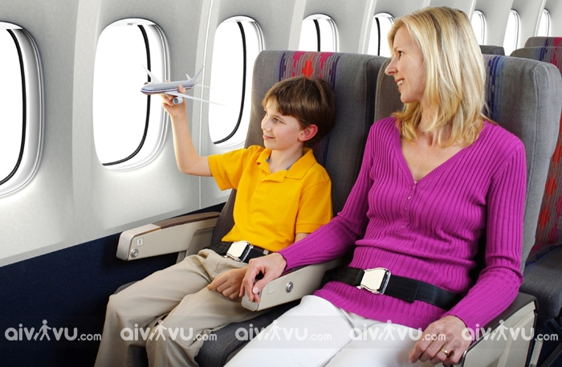
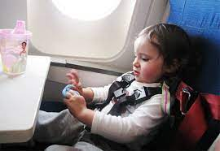
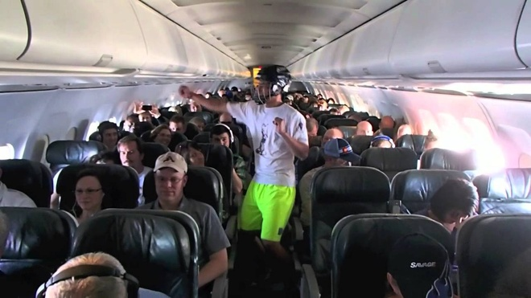
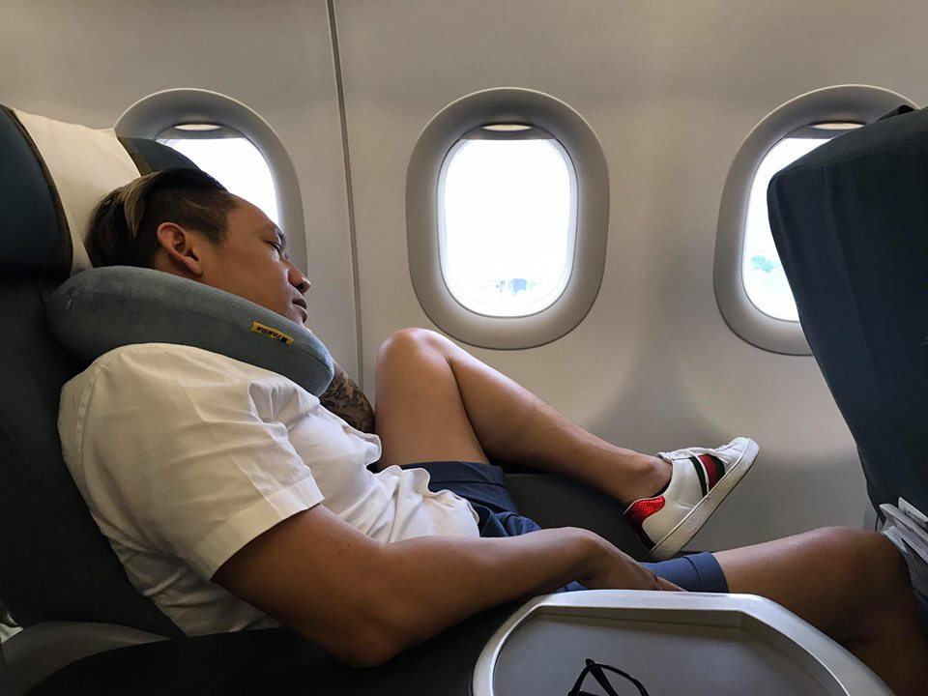
A1. Ngồi ngay ngắn, thắt dây an toàn.
A2. Bé nói chuyện và chạy nhảy trên máy bay.
3. Bé ngồi gác chân lên ghế.
Tiếp tục

Slide 7




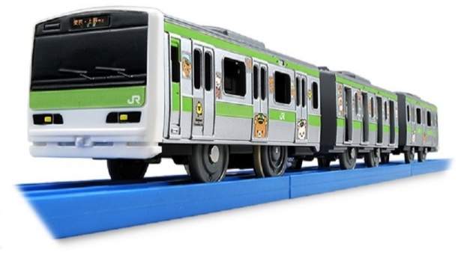
Tiếp tục

Slide 8
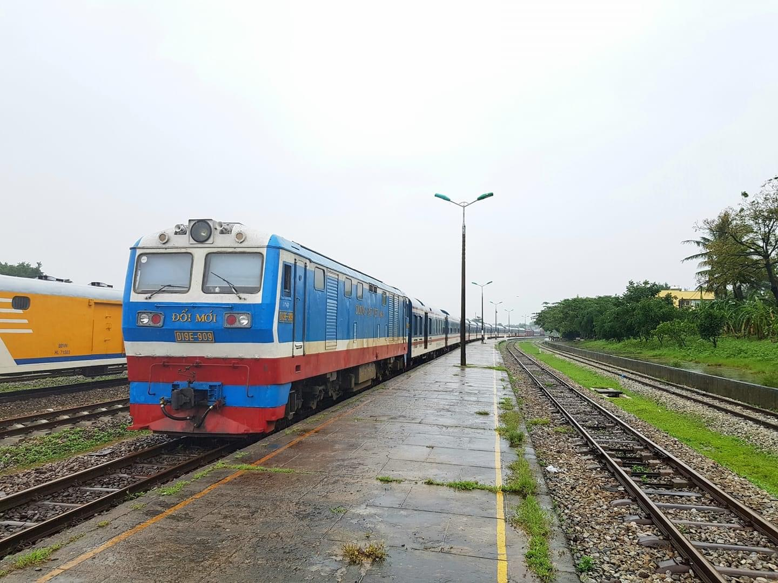
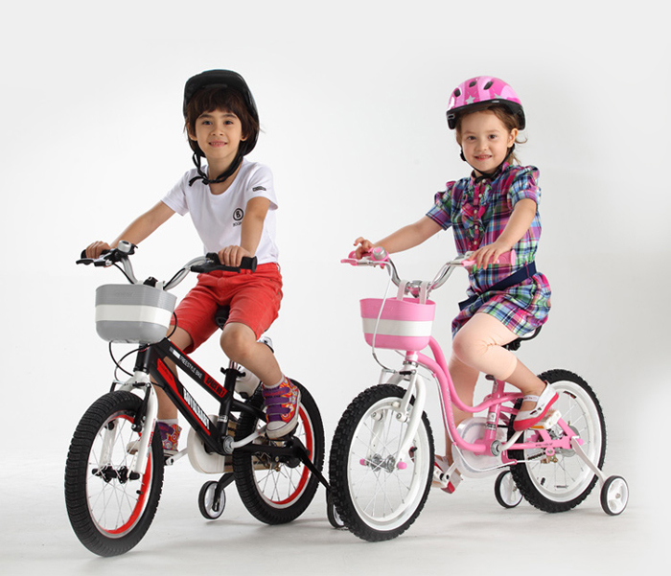
Tiếp tục
A: CÓ
B: KHÔNG

Slide 9


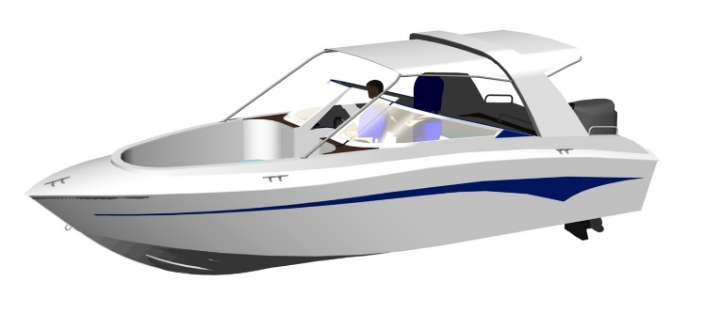
Tiếp tục

Slide 10
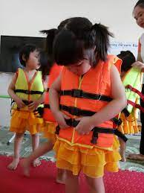

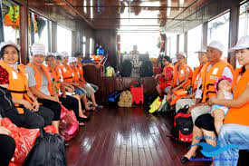
A: Mặc áo phao
B: Ngồi ngay ngắn vào đúng vị trí.
C: Cả 2 đáp án trên
Tiếp tục
Tiếp tục

Slide 11
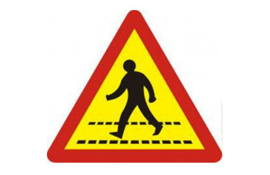


ĐÂU LÀ BIỂN BÁO DÀNH CHO NGƯỜI ĐI BỘ
A
B
C
Tiếp tục

Slide 12

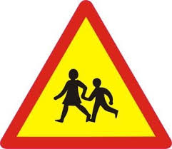



CÓ BAO NHIÊU BIỂN BÁO CẤM ?
Tiếp tục
A: 2
B: 4
C: 6

Slide 13
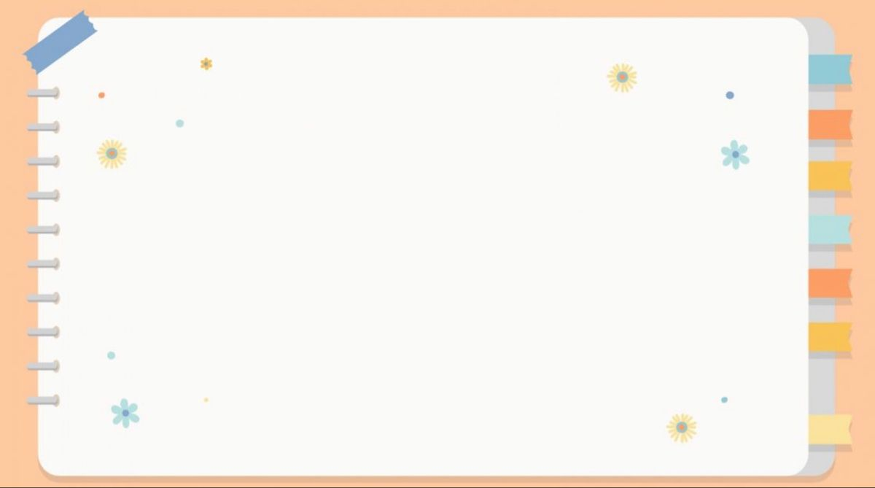
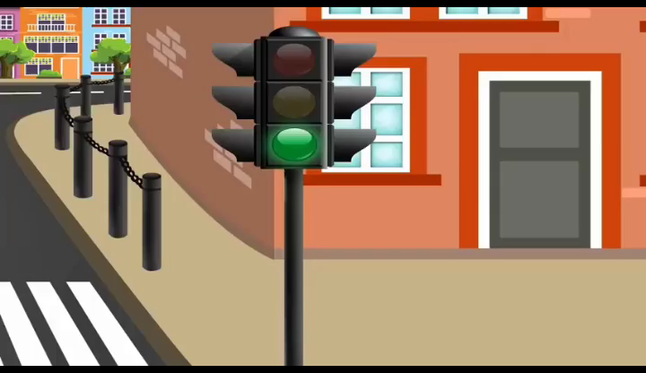




ĐÂU LÀ BIỂN BÁO CẤM Ô TÔ ?

